Slide 1
Двойной маятник
Палий Анастасия, ПМ-2101

Slide 2
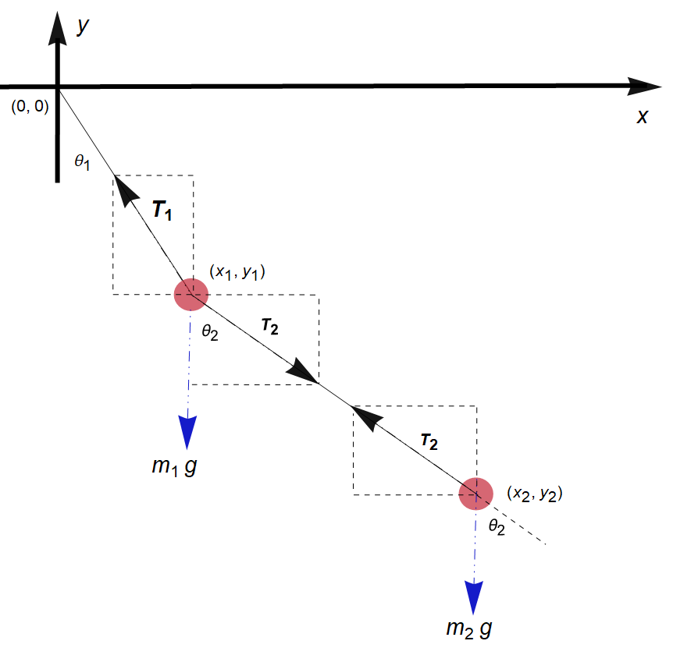
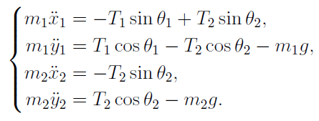




Физическая модель. Анализ сил

Slide 3
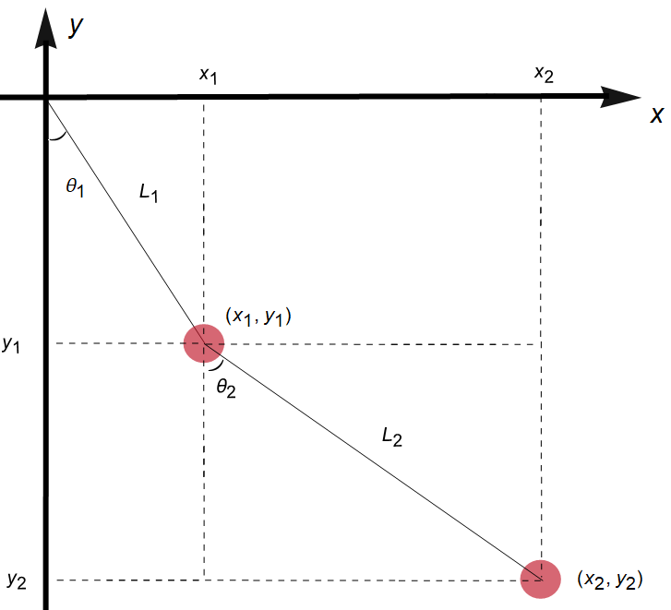
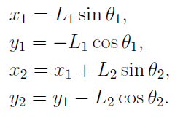

Физическая модель. Кинематика

Slide 4
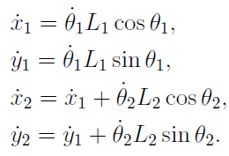


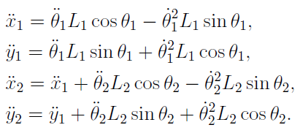

Физическая модель. Кинематика

Slide 5



Уравнения движения

Slide 6

Уравнения движения

Slide 7
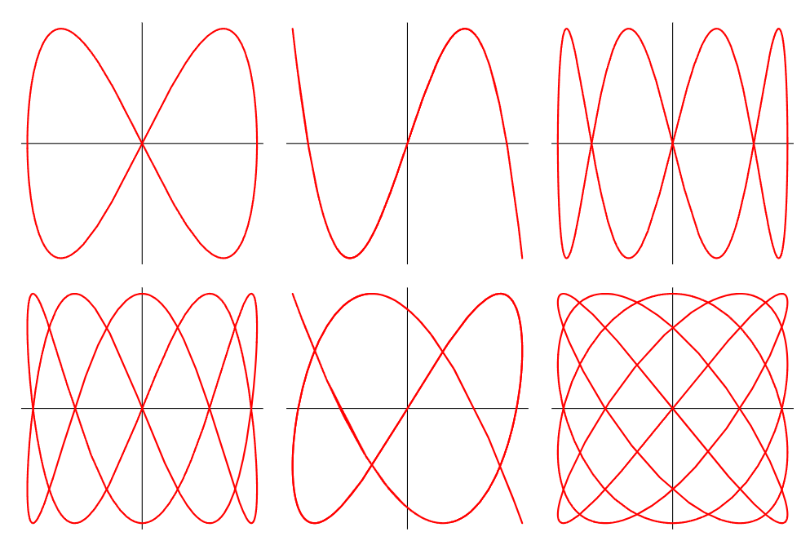





Кривые Лиссажу

Slide 8
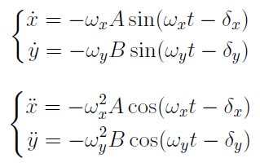




Кривые Лиссажу. Связь с системой ДУ

Slide 9

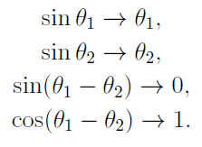
Малые колебания. Линеаризация

Slide 10





Малые колебания. Линеаризация

